Slide 1






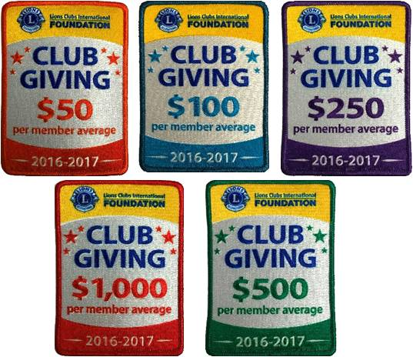







LCIF, Mikä se on?
LCIF, Mikä se on?

Slide 2
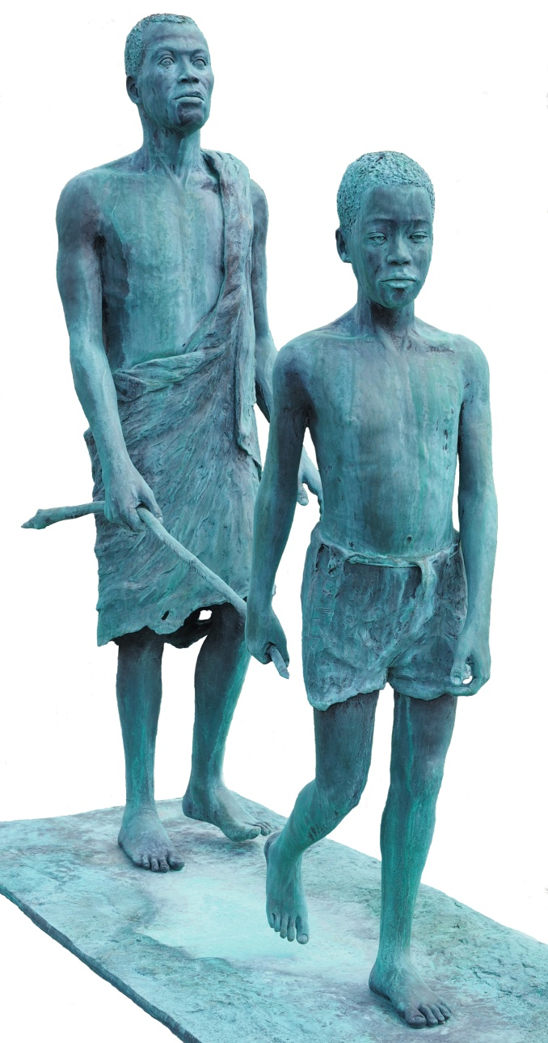
Lions-klubien kansainvälinen säätiö
Perustettu 13.6.1968
Tukemaan lions-klubien ja yhteistyö- kumppaneiden palvelutyötä niin paikallisesti kuin maailman laajuisestikin, antaen toivoa ja parantaen ihmisten elämää humanitaaristen palveluhankkeiden ja apurahojen avulla.

Slide 3
LCIF-säätiö: Ensimmäiset 50vuotta
FINANCIAL TIMES 2007: Maailman paras kansalaisjärjestö yhteistyöhön
CHARITY NAVIGATOR: Neljä tähteä jo 7 kertaa peräkkäin
75% VARAINKERÄYKSESTÄ Melvin Jones ohjelmasta
SightFirst ja SightFirst II: Maailmanlaajuiset kampanjat 400 milj. USD
Apurahoja: Näkö, Lions Quest, Diabetes, Disaster, ym
Omia projekteja: Jokisokeus, Trakooma, Tuhkarokko, Special Olympics
Yhteistyökumppaneita: Bill & Melinda Gates, Carter Center, Gavi-yhtymä, WHO, UNICEF, CDS, US Red Cross, Johnson & Johnson
Humanitarian Award (250.000 USD) : Danny Kaye 1973, Mother Teresa 1986, Wangari Maathai 2010, Save the Children 2015, Medecins sans frontieres 2016
Yhteensä Miljardi dollaria tähän mennessä!
Notes:
Thanks to the selfless sacrifice and dedication of thousands of Lions, LCIF has been able to grant more than US$1 billion to Lions service projects and partnerships around the world. The generosity of the Lions community has allowed LCIF to give sight, to support youth, to provide disaster relief, and to address a wide range of humanitarian needs.
Some may ask, why should we give to LCIF? We already support other causes. It’s important to remember that the foundation empowers service. Individually, we serve with our clubs and make differences in our local communities. LCIF allows us to extend and magnify that impact on a global scale.
LCIF is your foundation. It belongs to every Lion, and empowers the service and impact of Lions everywhere. The success of LCIF is truly the success of our global community of Lions.
<numero>

Slide 4
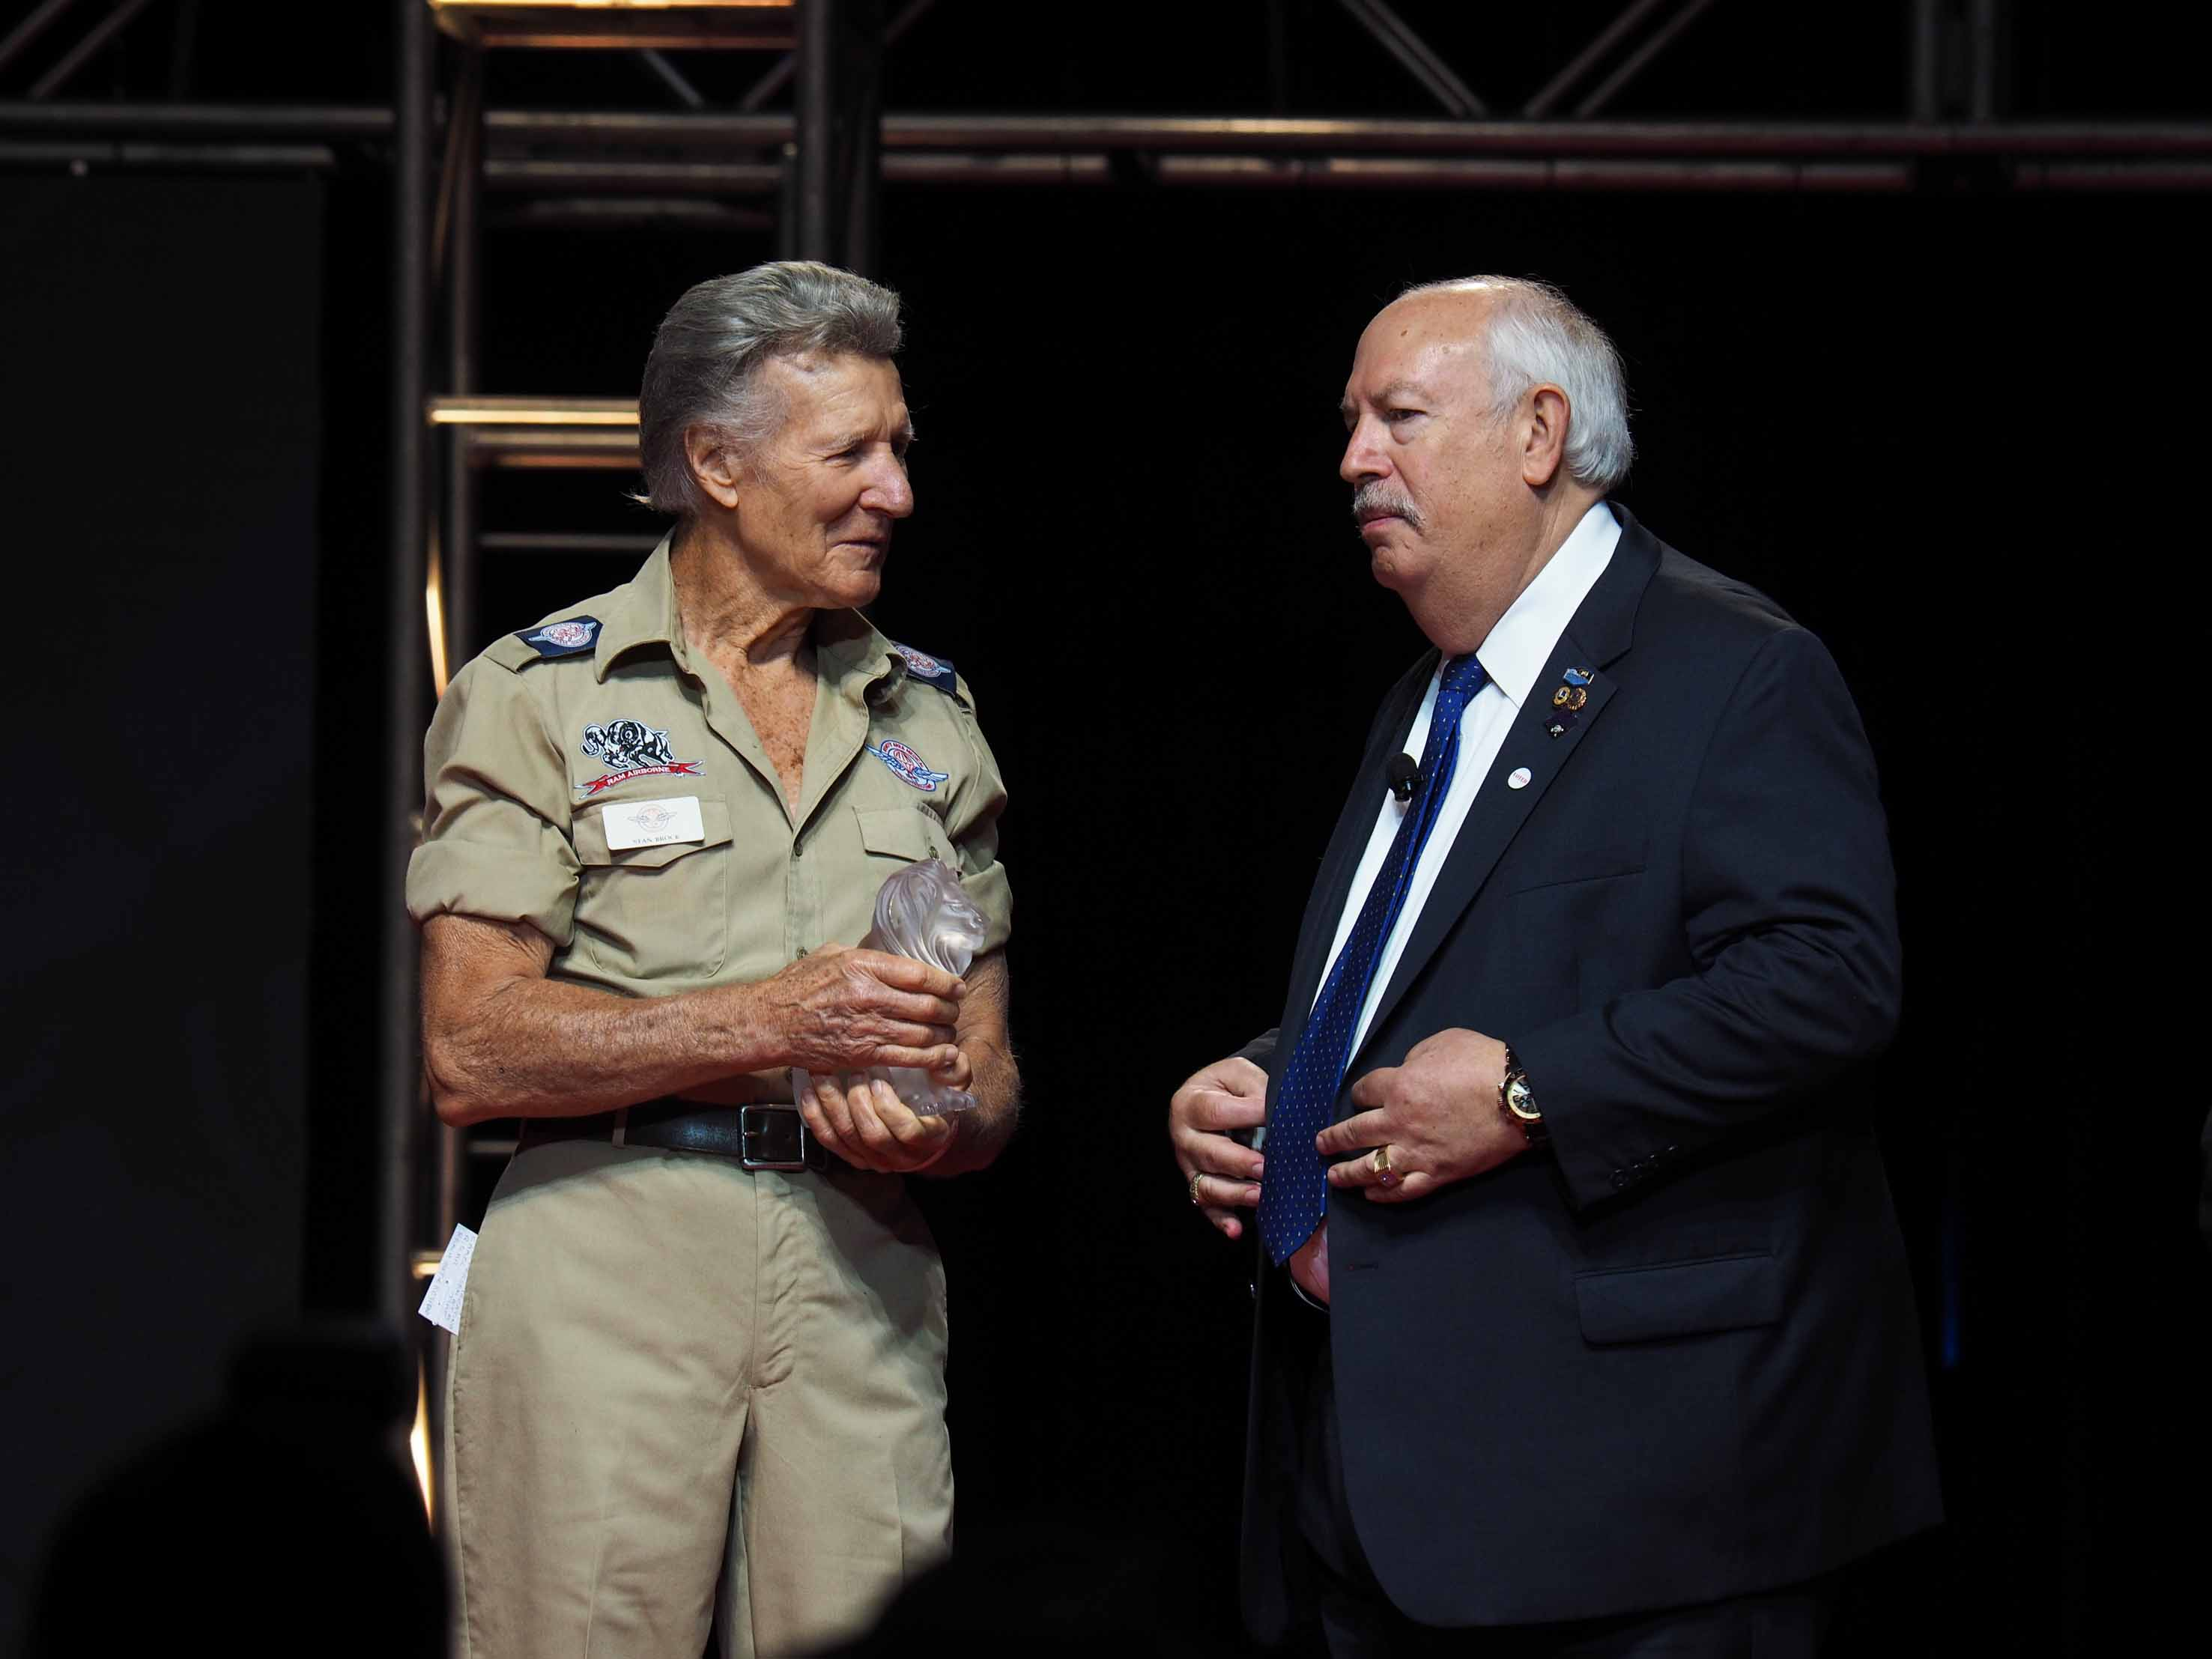
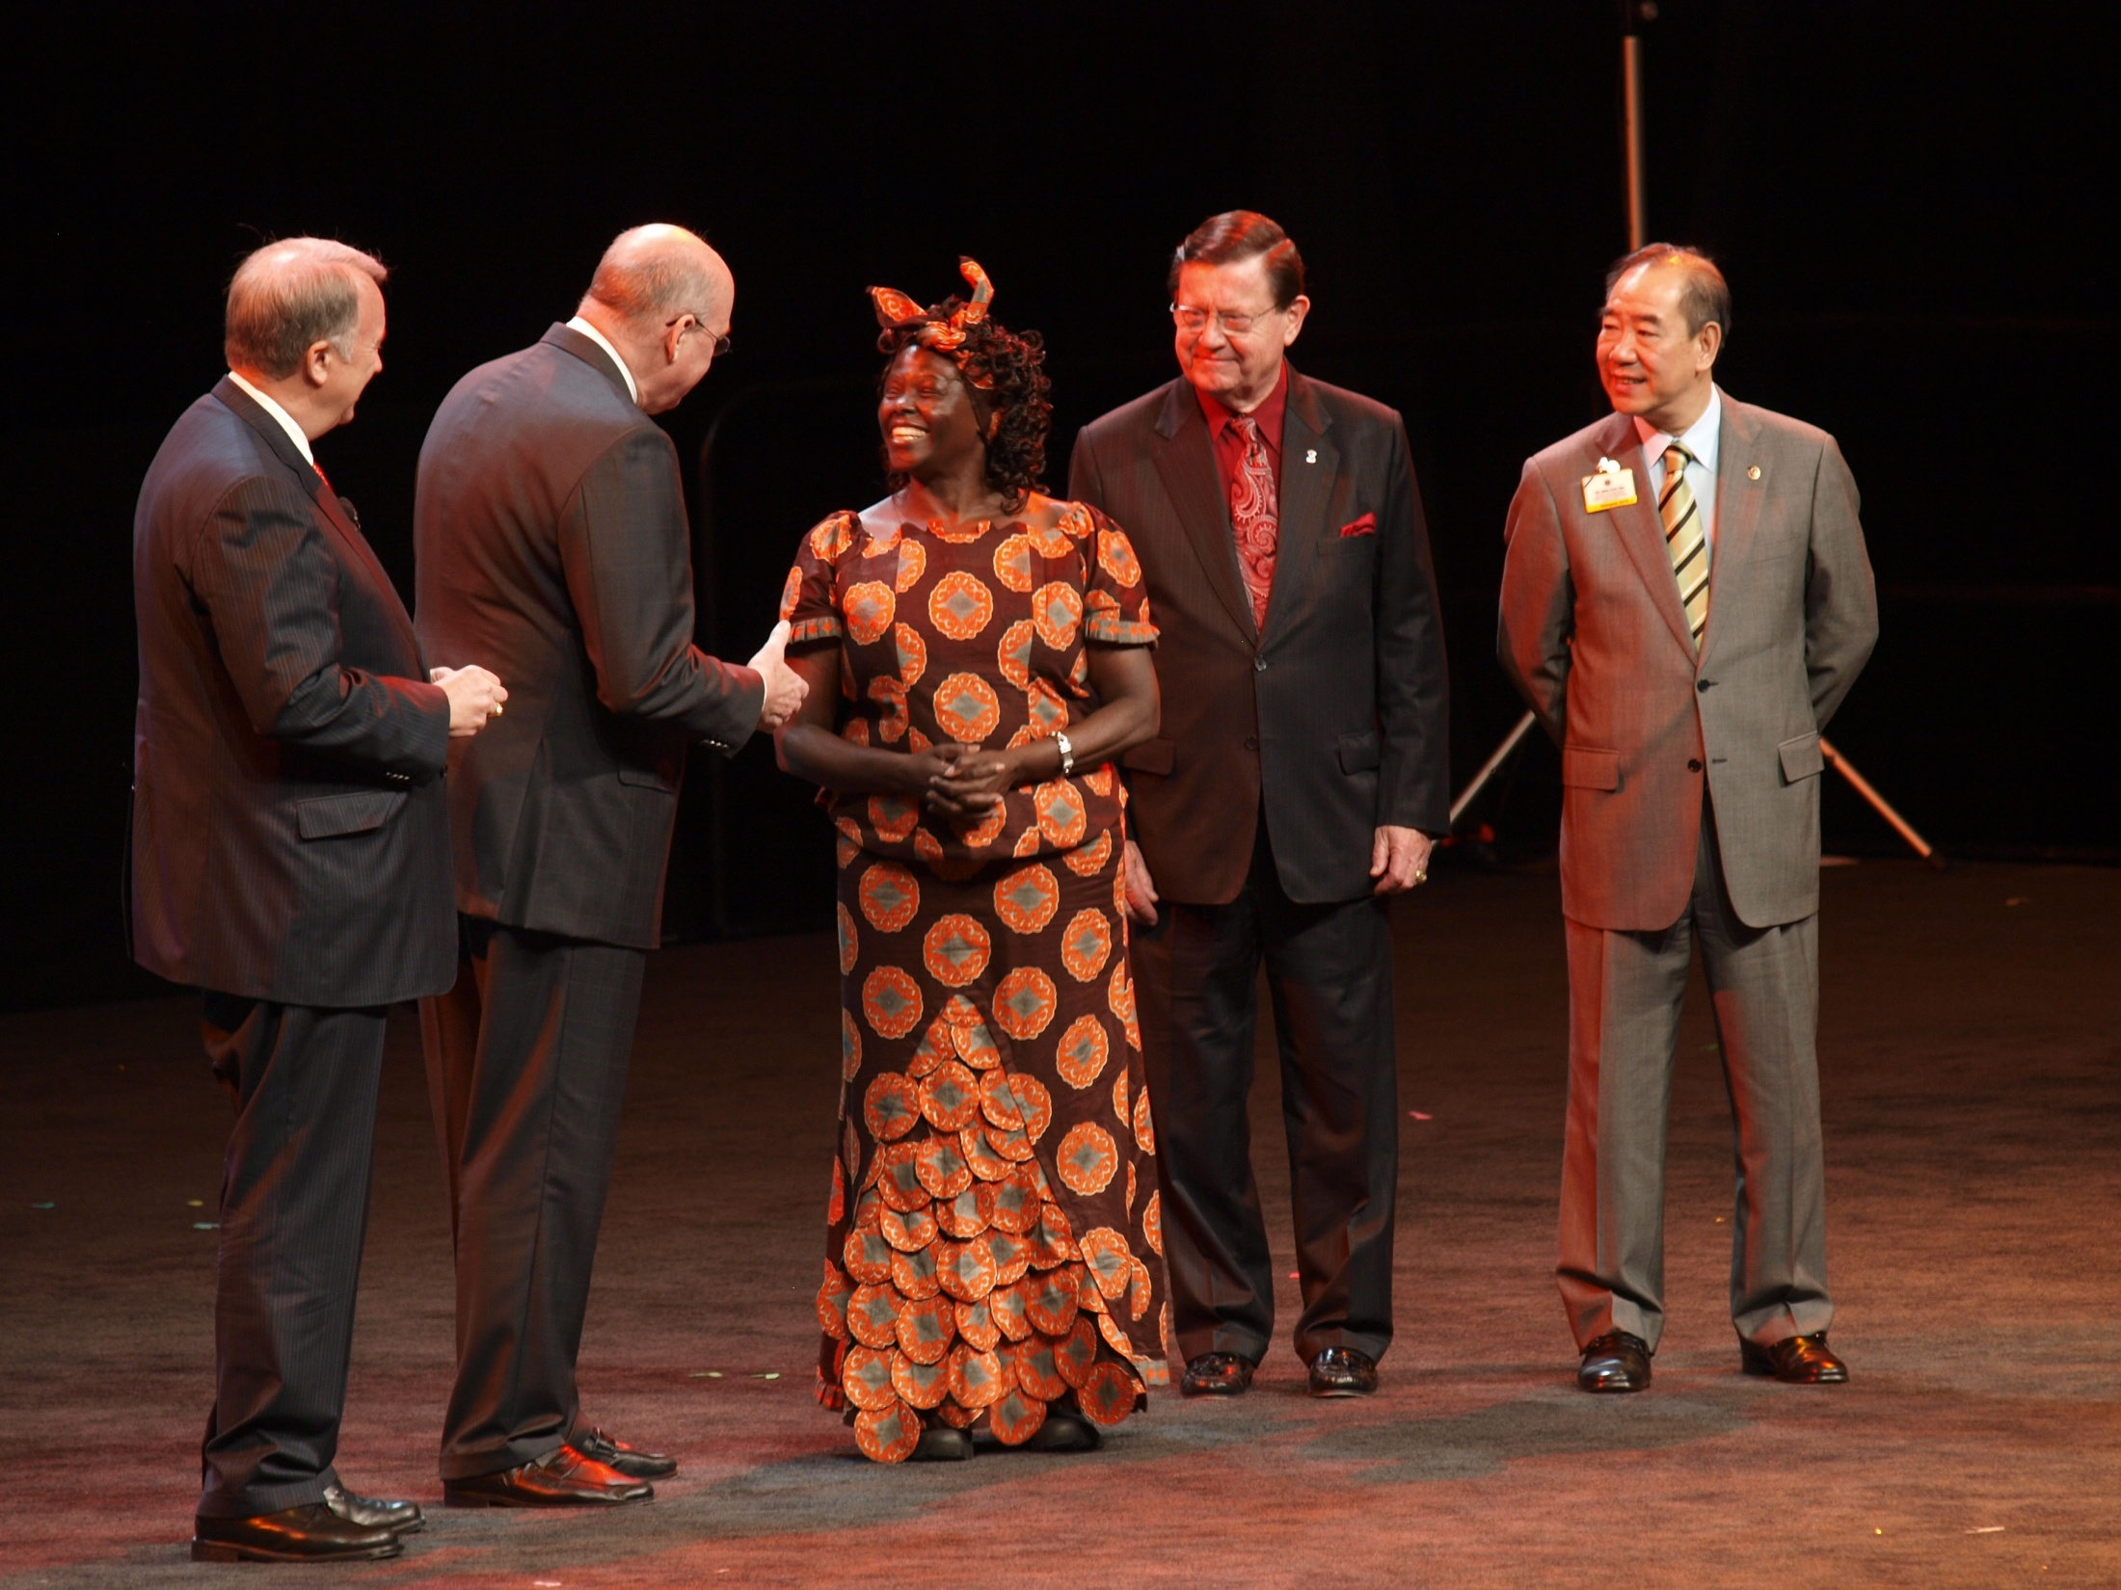
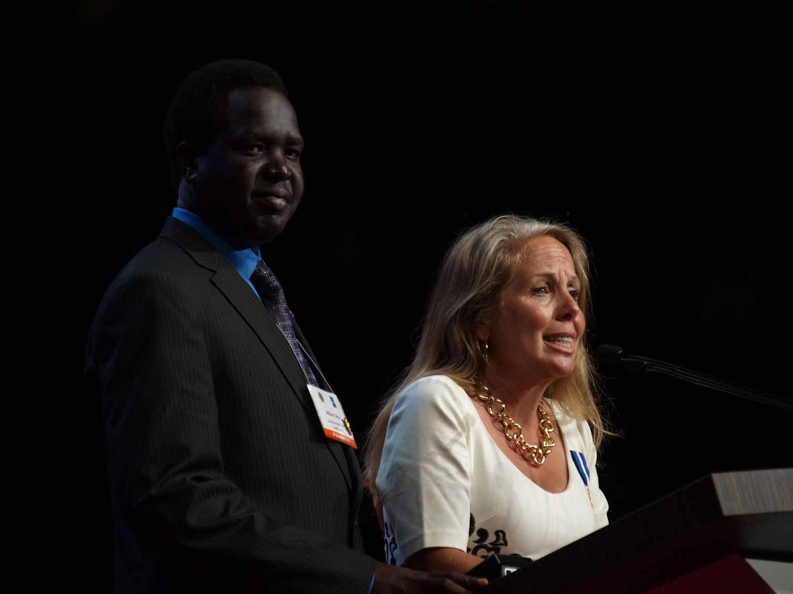
2017 CHICAGO
2010 SYDNEY
2015 HONOLULU

Slide 5

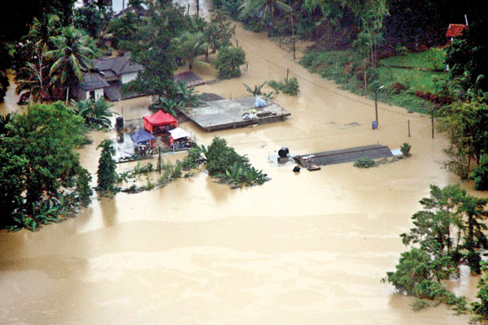
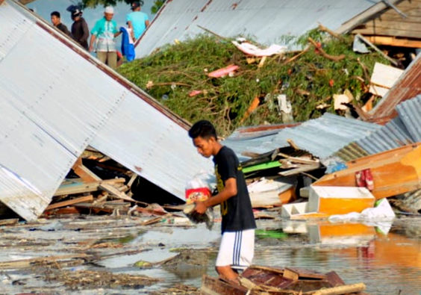
KATASTROFIAPU
118 miljoonaa USD hätäapuun ja jälleenrakennukseen
Sri Lanka 2016 - 75.000 $ Indonesia 2018 – 100.000$

Slide 6

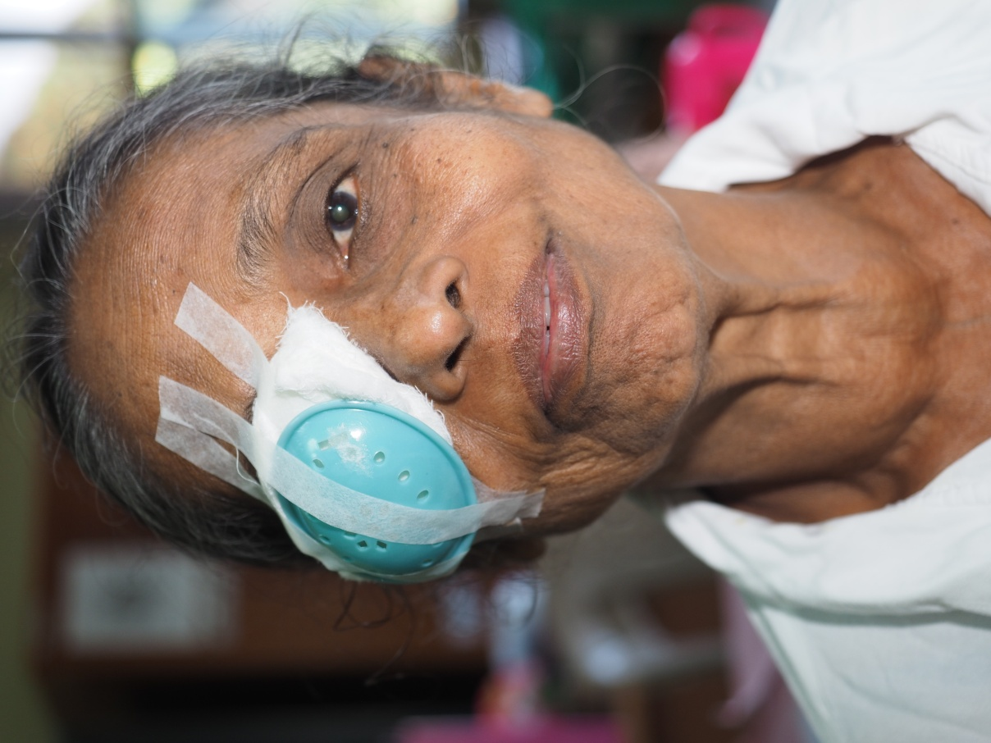
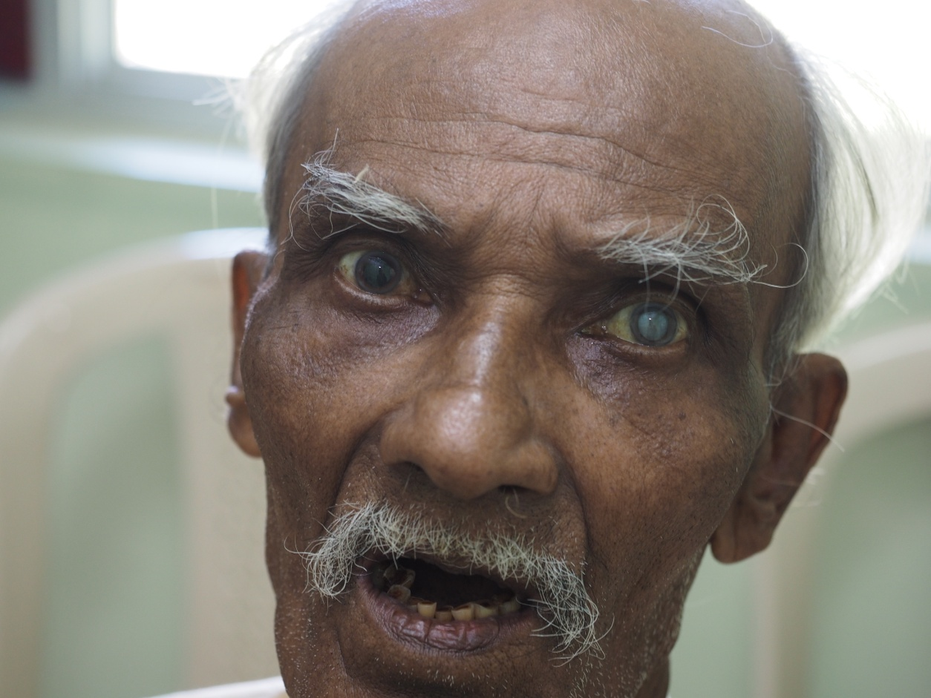

NÄKÖKYKY
Palautettu tai turvattu
näkö yli 30 miljoonalle

Slide 7


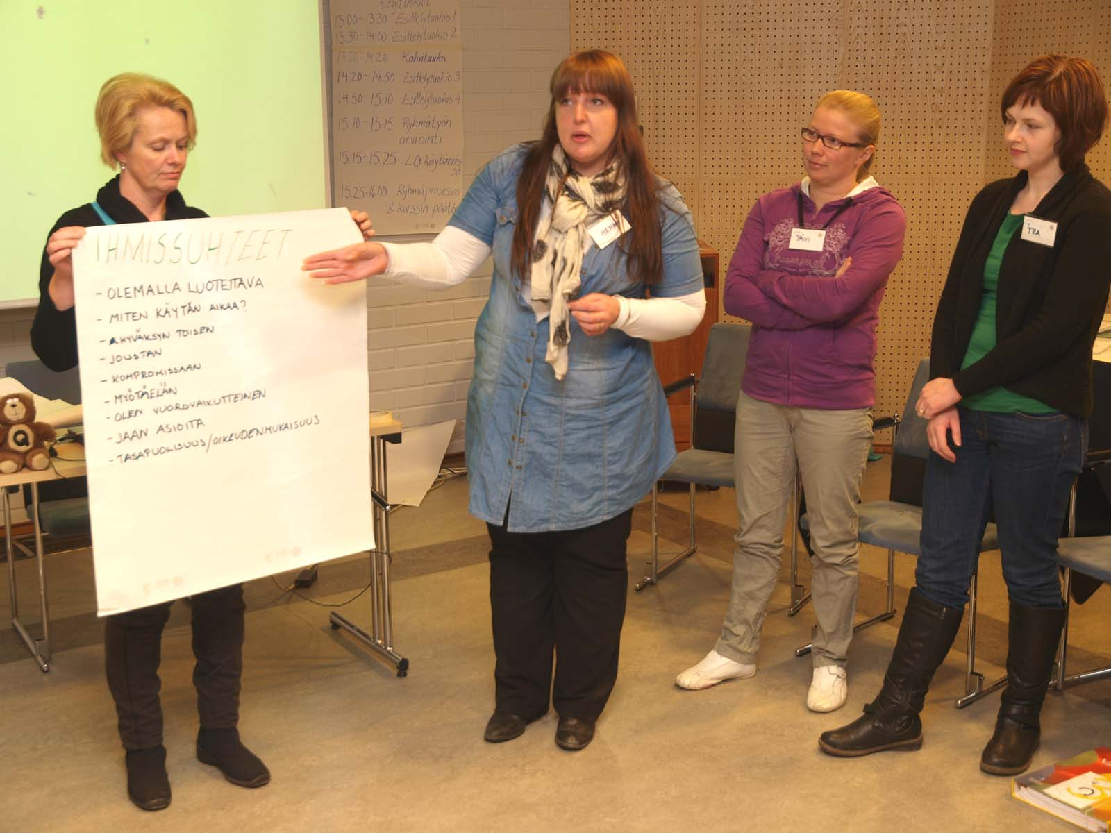
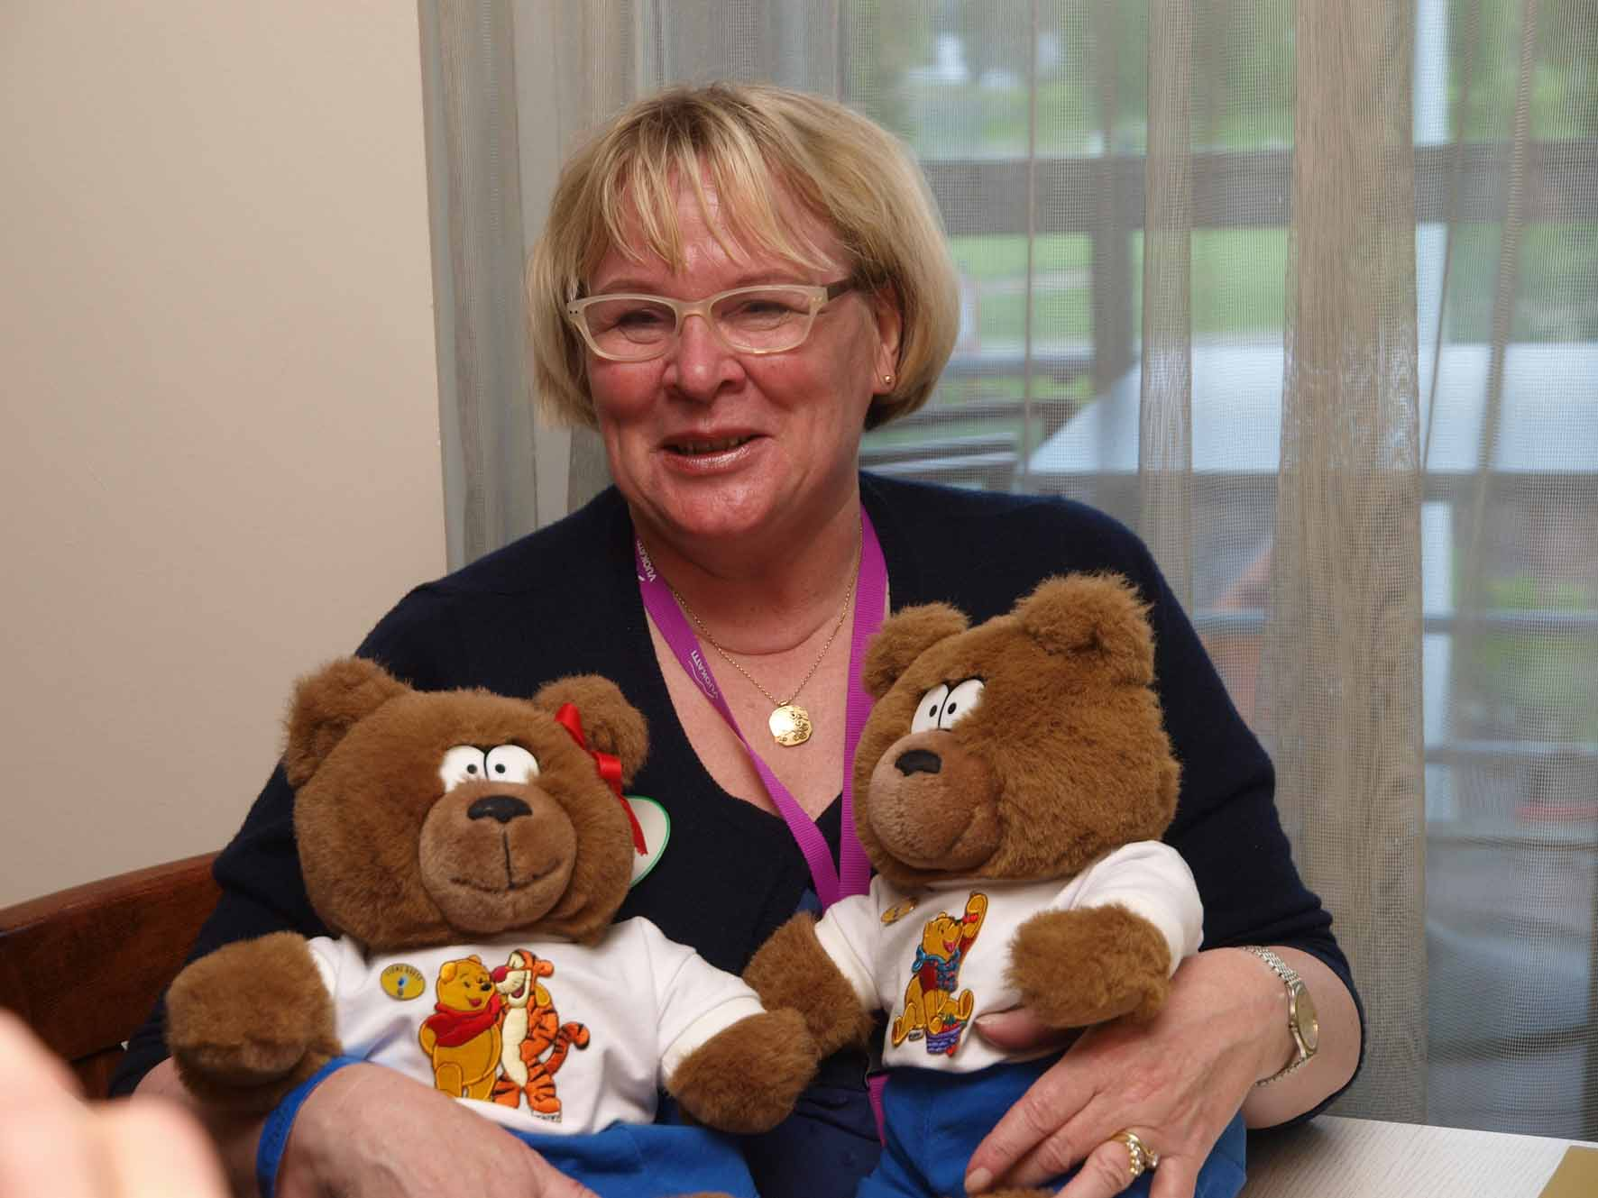
LIONS QUEST
Elämisen taitoja 16 miljoonalle lapselle ja nuorelle

Slide 8

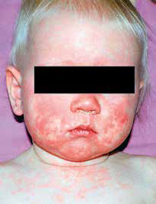
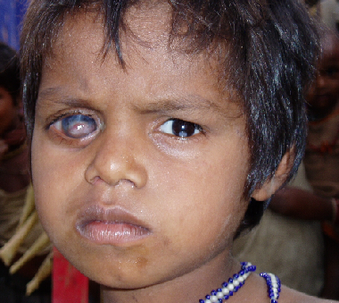
TUHKAROKKO
Rokotettu yli 87 miljoonaa lasta, tartunnat vähentyneet 75% 2010 luvulla, mutta palannut
taas Eurooppaankin.
DUODECIM 2018
Heikki Peltola: Tuhkarokko – unohtuva uhka
Tuhkarokko on paramyksoviruksen aiheuttama infektio ja vanhimpia tunnettuja tauteja. Helpon leviämisen, suuren tappavuuden ja taudin tuottaman elinikäisen immuniteetin vaikutus eristyneissä väestöissä, kuten valtamerten saarilla, on ollut voimakas. Suomessa epidemiat toistuivat aiemmin 5–7v välein…

Slide 9
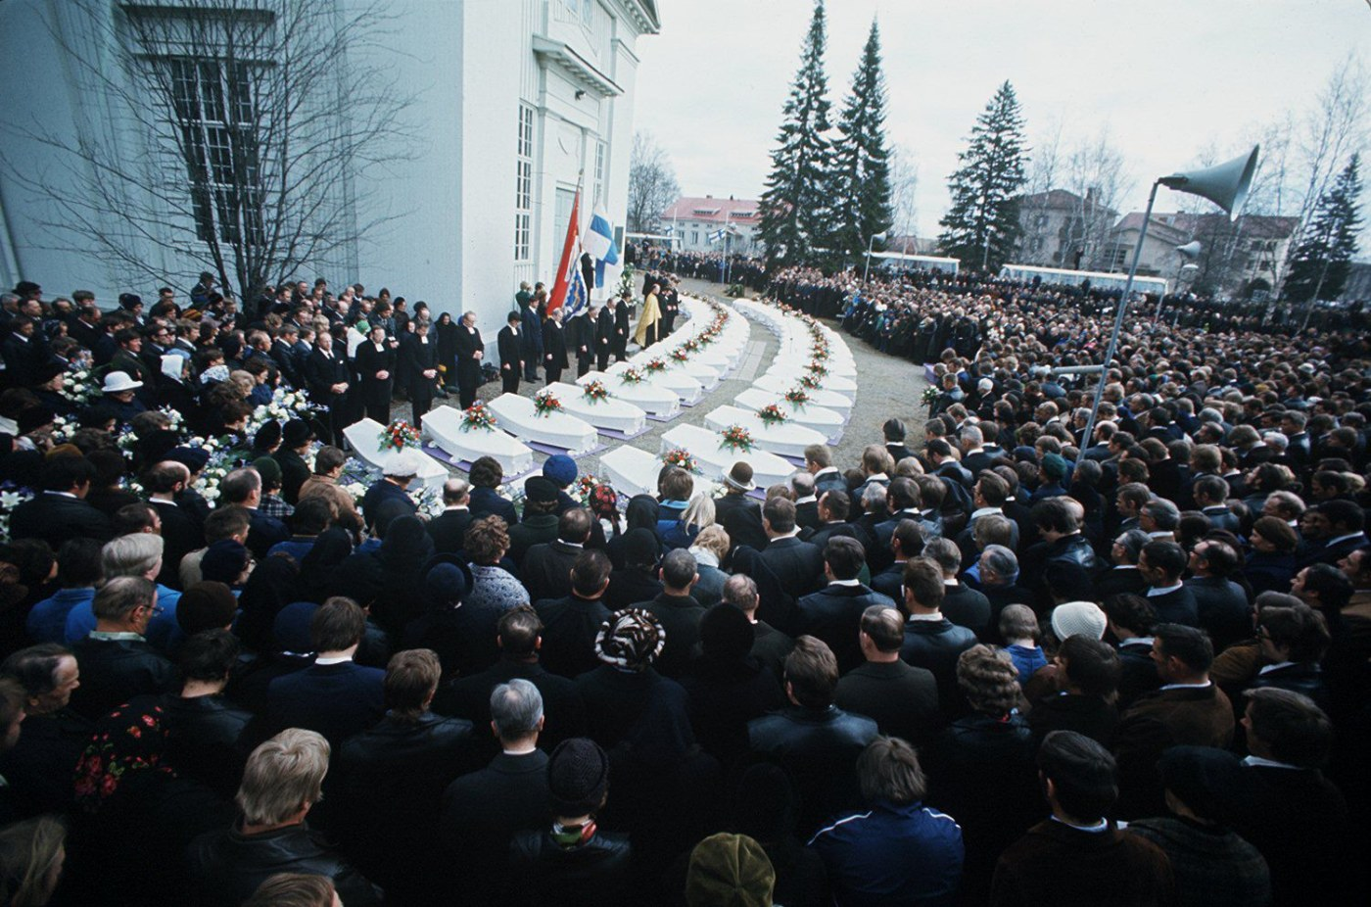
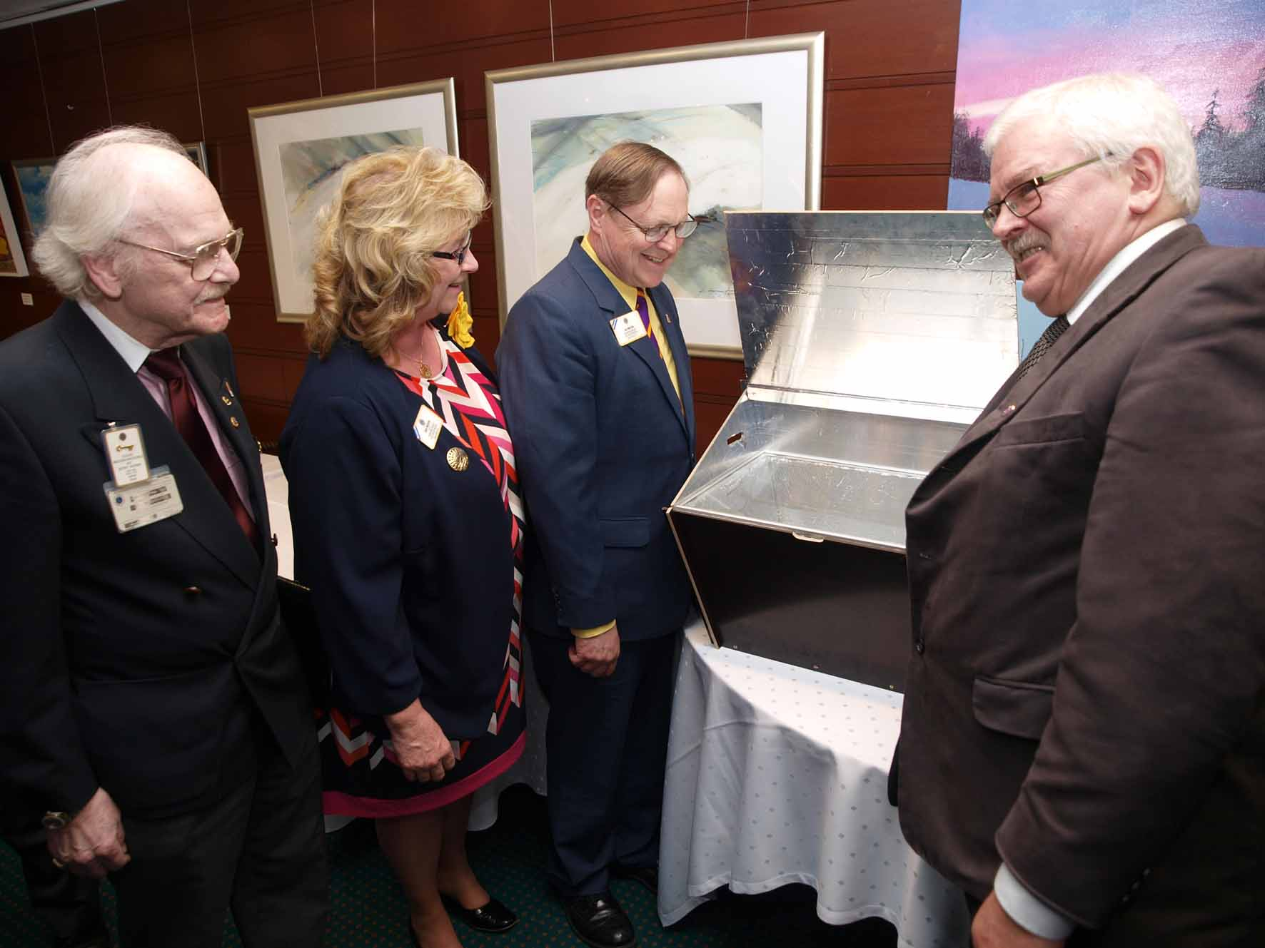
LCIF SUOMESSA
Lahjoitukset 8,6 miljoonaa $
Apurahat 1,4 miljoonaa $
Lapuan pamaus 1976 Kenian Aurinkokeittimet
5.000 $ 30.000 $

Slide 10


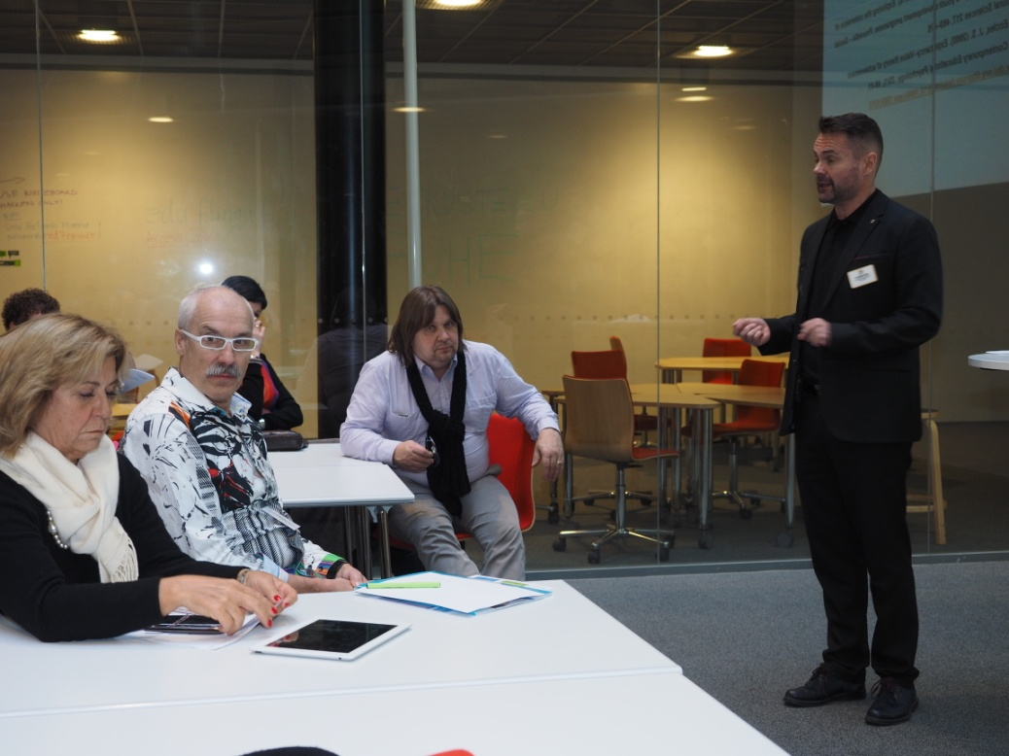
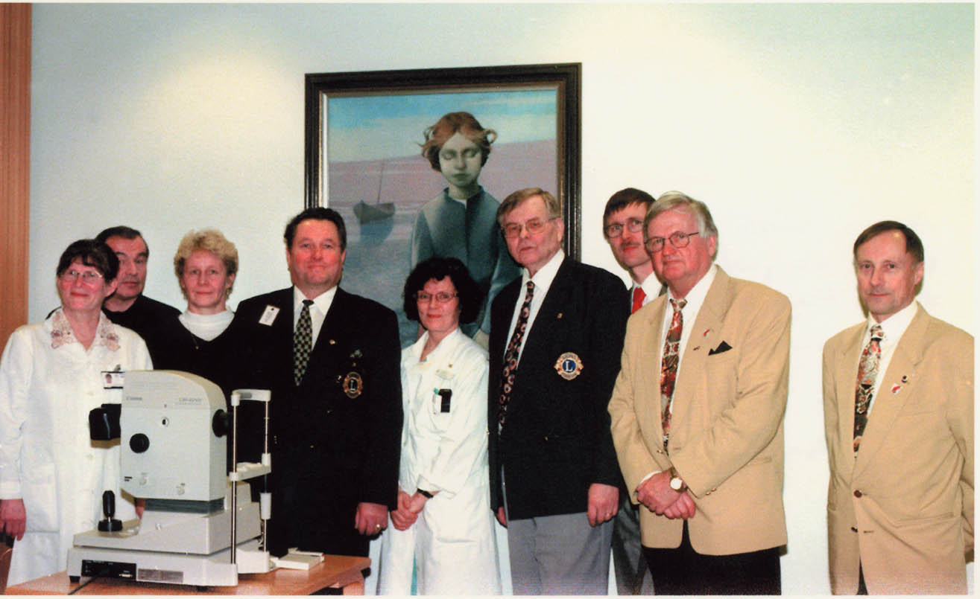
LCIF SUOMESSA
Lahjoitukset 8,6 miljoonaa $
Apurahat 1,4 miljoonaa $
Ecuadorin silmäklinikka Lions Quest tutkimus
100.000 $ 500.000 $
O-piirin silmänpohjakamera 14.000 $

Slide 11
Kampanja 100
LCIF: Palveluvoimaa
Notes:
<numero>

Slide 12
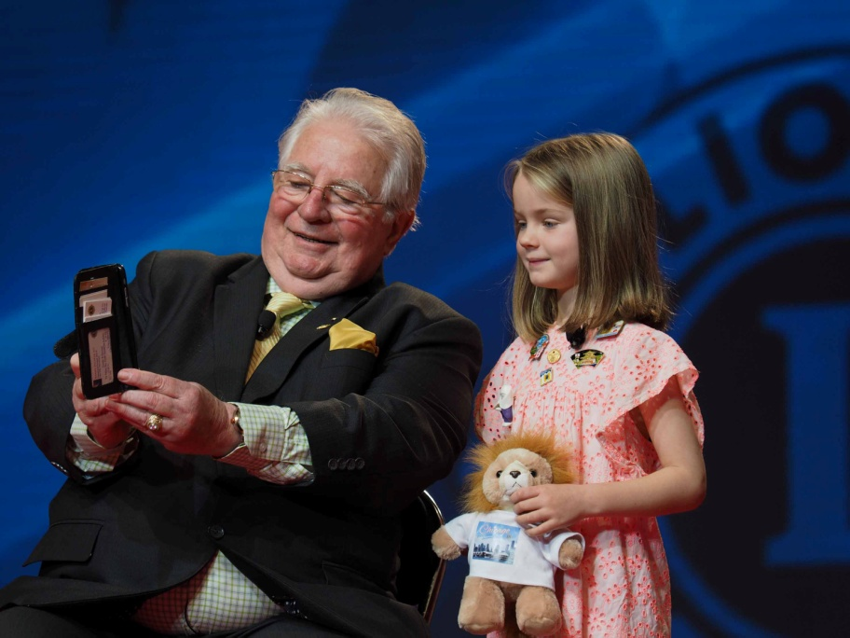
MAAILMA AVUN TARPEESSA
245 Ihmistä kuolee tuhkarokkoon päivittäin – turhaan!
Luonnonkatastrofit lisääntyvät 15% vuosittain
800 miljoonaa lasta menee nukkumaan nälkäisenä
Vuonna 2025 jo PUOLET maailman väestä kärsii vesipulasta
400 miljoonaa sairastaa diabetesta
253 miljoonalla on näkövamma
2/3 osaa lapsista joutuu kiusatuksi
2 minuutin välein joku lapsi saa syövän

Slide 13

LCI Forward
Maailmanlaajuinen jäsenkysely 2015 >>
Uudet 100-vuotishaasteet: DIABETES ja LASTEN SYÖPÄ
Halu palvella 200 miljoonaa ihmistä joka vuosi
Tavoitteeksi hävittää tuhkarokko

Slide 14
LCIF-säätiö: 50v juhlavuosi
ALUE / REGION | KERÄYS/INSAMLING (USD) 1.7.2017-30.6.2018* | AVUSTUKSET/DONERING (USD) 1.7.2017-30.6.2018*
I (USA) | 6.732.337 | 6.363.816
II (Canada) | 476.578 | 664.361
III (FOLAC) | 818.775 | 2.728.685
IV (EU) | 4.150.426 | 5.506.895
V (OSEAL) | 22.758.944 | 5.783.987
VI (ISAAME+Afr) | 3.050.110 | 15.689.881
VII (ANZI) | 944.039 | 1.282.932
Non-Affiliated | 2.449.019 | 8.264.034
TOTALS | 41.379.829 | 46.284.590
*tilanne 17.7. 2018
Notes:
Active fundraising began during the last Lion year - July 1, 2017 through June 30, 2018. We’ve made significant progress, as you can see demonstrated in the table above.
Point out your constitutional area’s total raised and progress against the goal, and the total grants awarded in your CA in the previous year.
More detailed reports by multiple district and district can be found in your supplemental materials.
<numero>

Slide 15
LCIF-säätiö: Seuraavat 50v
Kampanja 100: LCIF Palveluvoimaa on säätiön kolmas globaali kampanja SightFirst ja SightFirst2 jälkeen
Tavoite: 300 miljoonaa USD kolmessa vuodessa
>> Lahjoitusten taso jää pysyvästi korkeammalle tasolle
Lisäämme palvelumme vaikuttavuutta
Voitamme diabeteksen
Hävitämme tuhkarokon maailmasta
Notes:
Campaign 100: LCIF Empowering Service is the foundation’s next transformational campaign. Through Campaign 100, we will raise US$300 million to increase our service impact; fight diabetes; and expand our global causes. Campaign 100 will allow us to serve more than two hundred million individuals per year by 2021 and ensure that Lions have the resources we need to expand our global causes and impact.
There are many needs facing our world today. To others, the challenges may seem too great to overcome – but not to Lions. Lions see the needs of the world and respond, “We Serve.”
Through Campaign 100:
We will increase our service impact by:
Expanding our current programs
Focusing on vision, youth, disaster relief, and humanitarian causes
We will fight diabetes by:
Reducing the prevalence of diabetes
Improving the quality of life for those diagnosed
We will expand our global causes by:
Identifying the areas of greatest need and opportunity within hunger, childhood cancer, and the environment
Conducting pilot projects
Developing sustainable, long-term programs
Our goals are expansive and no individual Lion, club, or district can take them on alone; but together, empowered by our global foundation, we can.
<numero>

Slide 16

Kampanja 100: Nimensä mukaisesti
100 vuotta palvelua
100% osallistuu
100 USD joka vuosi
JA 100% TÄSTÄ RAHASTA MENEE PERILLE!!!
Notes:
The title of our campaign is Campaign 100: LCIF Empowering Service. You might ask, how did we come up with that title? What does it mean?
One hundred years ago, it began with Melvin Jones. He had a vision, and Lions are still working toward that vision today. Restoring sight and preventing blindness. Mobilizing disaster relief. Creating positive learning environments for kids. Serving the disabled, the elderly, and the most vulnerable among us. These are not things that any one Lion, club or district can do alone. But together, we can.
As Lions reflect with pride on these accomplishments, we also look to the future, toward the next 100 years. We see that the needs of the world have never been greater. We see new challenges ahead.
What if 100% of Lions contributed to this global effort? What could your US$100 annual gift – just $2 each week – do?
There’s nothing more important to Lions than service. It’s what we do. Of course, we don’t do it alone. Lions are empowered by LCIF. Because of LCIF, Lions have the resources we need to take on the issues we care about. Because we understand that service is both giving and doing, our impact will last for the next 100 years, and beyond.
For all the reasons we serve, we give.
<numero>

Slide 17
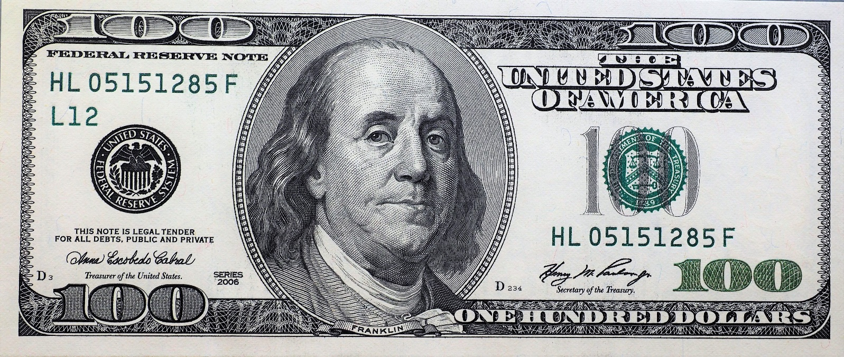
Kampanja100
Mitä 100 taalalla saa?
NÄKÖ
  2 kaihileikkausta
NUORISO
Lions Quest –toiminta koululuokalle vuodeksi
DIABETES
Diabetes-seulonta 18:lle riskihenkilölle
HUMANITAARINEN APU
Tuhkarokkorokotus 100 lapselle
Notes:
Those of you who attended convention or have seen videos may have seen campaign ambassadors asking, What can your US$100 do? To help you think about the impact of the campaign on a specific level, we’ve provided examples of what kinds of projects a gift of US$100 can make possible:
<numero>

Slide 18
Kampanja 100: Vähimmäistavoite
Vähimmäistavoite = 250 USD/jäsen/3v!
Vuositavoite = yo. tulos jaettuna kolmella
siis 250/3 = 83 USD ~=75 €/jäsen/vuosi > > > 6.25 €/kk.
=~ pullakaffi/kk ~~ 1.5 kiloa/vuosi
Klubin / Piirin jäsenmäärä
250 USD
Klubin / Piirin TAVOITE
Notes:
Targets will be used next year. Your overall minimum target is simply based on the members in your multiple district or district, multiplied by the minimum goal per-member average we need to reach our goal – US$250 per member.
The annual target for next year is your overall target, divided by three.
<numero>

Slide 19
Kampanja 100: Muu hyöty
LIONIEN TIETOISUUS JA TUKI LCIF:lle +
VAIKUTUKSEMME MAAILMASSA +
SUUREN YLEISÖN LIONS-TIETÄMYS +
SÄÄNNÖLLINEN KUUKAUSILAHJOITUS +
Notes:
Campaign 100 is a tremendous opportunity not only to enable Lion service, but also to change the way Lions think about giving and service. This effort will truly transform LCIF in four key ways:
Increase Lion Awareness and Support of LCIF
Lions will learn more about what the foundation does, the work it supports, and be invited to translate that awareness into a personal gift. Our collective service, worldwide, is strengthened as more Lions participate as donors to our foundation.
Expand Our Impact in the World
Campaign 100 offers an opportunity to increase Lions’ service impact, tackle the modern health crisis of diabetes, and support our expanded global causes.
Increase Non-Lion, Corporate, and Foundation Awareness and Support
With a broader scope of focus in the new Global Causes, LCIF’s priorities will align with the funding priorities of more organizations than ever before.
Promote Monthly and Electronic Giving
Online and digital platforms are increasingly common methods of giving. Automated monthly contributions offer a simple way to establish long-term giving habits. Small monthly gifts will be promoted, creating a transformational impact on the foundation.
These additional objectives will help us to strengthen the foundation and ensure our success long into the future.
<numero>

Slide 20
Kampanja 100: Miten voin osallistua?
Tiedota
Talkoile
Lahjoita
= TIETOA tai TAITOA tai TAALOJA
Notes:
So, Lions may ask – how are we asked to participate?
Lions can participate in the campaign and support the foundation in three key ways:
They can donate: Lions are our biggest supporters and provide the vast majority of contributions. Lion donations sustain the foundation and make our work possible.
They can advocate: Lions are better than anyone at telling our story and sharing the message and impact of our work.
They can volunteer: Lions implement the projects that the foundation supports. Lion service allows us to achieve the goals of our programs.
<numero>

Slide 21
Kampanja 100: Malliklubit
Malliklubi: tavoite minimiä 3x korkeampi (>=750 USD)
Varainkeruu- tapahtumat ja -aktiviteetit
Paikallisten yritysten lahjat ja haasteet
Jäsenten lahjoitukset (jatkuvat ja kertalahjoitukset)
Malliklubin menestys
Lahjoitukset klubin tililtä
Notes:
Model Clubs lead the way and set an example for all clubs by setting a challenging goal well above and beyond the minimum per-member average and by raising funds through a variety of strategies. Model Clubs are willing to challenge themselves and stand out among other clubs for their efforts.
<numero>

Slide 22
Kampanja 100: Palkitseminen
Palkitseminen on kiitos lahjoittajille heidän tuestaan ja uhrautumisestaan
Palkitseminen on johtajuutta, se motivoi jatkuvaan tukeen
Palkitsemiseen kuuluu: konkreettisia palkintoja, henkilökohtaista kiitosta ja julkista mainintaa
Notes:
We know that recognition is an important motivator for many Lions to give. But we want to offer a few reminders as to what recognition is – and what it isn’t:
Recognition is offered to donors to thank them for their support and sacrifice.
Recognition can take multiple forms: as a physical item, in publications, through personal communications, in presentations at events, or a combination of each.
Recognition is not purchased. As an example, you cannot buy a Melvin Jones Fellowship. It is offered as a way to say thank you. It is not the result of a transaction.
<numero>

Slide 23



LIONS SHARE – PALKINTO-OHJELMA
US$ 50 US$ 100 US$ 200
1 star 2 stars 3 stars
Kaikki yli 100 USD lahjoitukset kirjataan LCI:n nettisivulle ja päämajan lahjahuoneen koneelle. Lisäksi lahjoituksesta tai jo sitoumuksesta 300 USD ylöspäin saa Campaign Donor
pinssin, johon eriarvoisia nauhoja aina 25.000$ asti
Notes:
<numero>

Slide 24
Kampanja 100: Palkinnot yksityisille
Henkilökohtainen kokonaislahjoitus Kampanja 100 ajalla | Välitön palkitseminen (maksun tai lupauksen johdosta) | Palkitseminen kampanjan päättyessä (lupaus täytetty)
US$ 15,000 - $ 24,999* | Campaign100 Donor -pinssi | Lion of Empowerment -nauha SEKÄ kunniakirja ja plakatti paikallisen johtajan julkisesti luovuttamana
US$ 3,000 - $ 14,999 |  | Lion of Commitment -nauha SEKÄ kunniakirja ja plakatti paikallisen johtajan julkisesti luovuttamana
US$ 1,500 - $ 2,999 |  | Lion of Dedication -nauha Sekä kunniakirja
US$ 900 - US$ 1,499
 |  | Lion of Action –nauha
US$ 600 - $ 899 |  | Lion of Kindness –nauha
US$ 300 - $ 599 |  | Lion of Service –nauha
Kaikki muut lahjoitukset (>=100$) | Kaikki Campaign 100 lahjoittajat huomioidaan LCIF:n nettisivulla (päivittyy neljännesvuosittain) sekä lahjoittajien huoneessa
Notes:
We will offer new recognition during the campaign to thank donors for their generosity during this crucial effort.
All donations, whether one-time or pledges, will be eligible for the recognition described above and in your manuals.
<numero>

Slide 25
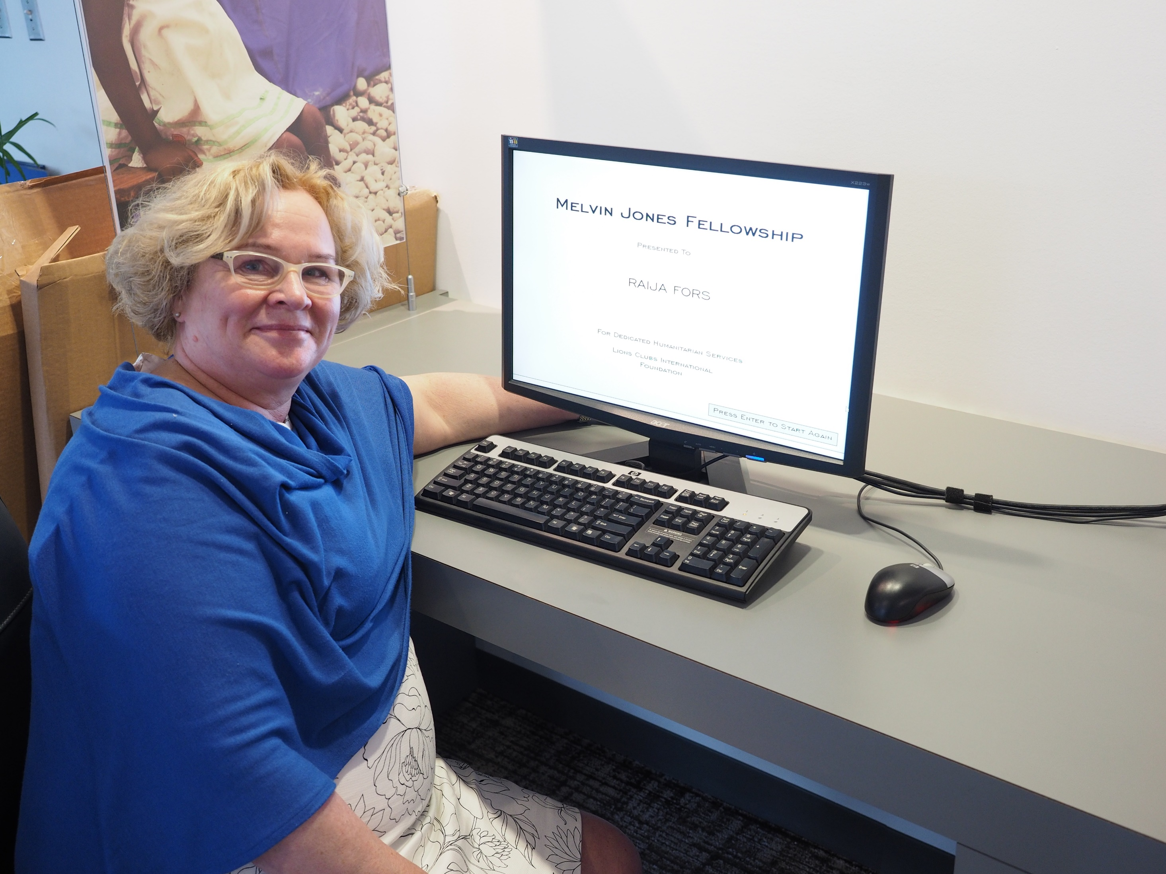

Slide 26
Kampanja 100: Palkinnot yksityisille
Jatkuvan lahjoittajan palkitseminen
Tee lupaus: Sitoudu lahjoittamaan joka vuosi kampanjan ajan niin saat hienon lahjan. | Automaattilahjoitus voidaan ohjelmoida joko luottokortilta tai pankkitililtä. Kaikki käytettävissä olevat keinot luvallisia. Muistutus lähetetään vuosittain.
Kuukausilahjoitus: Tee automaattinen lahjoitus kuukausittain ja saat lisäpalkinnon. | Automaattilahjoitus voidaan ohjelmoida joko luottokortilta tai pankkitililtä. Automaatilahjoitukset voi suorittaa online tai lahjakortin avulla. Lahjakortin mukainen vuosilahjoitus jaetaan 12:lla ja laskutetaan kuukausittain.
Notes:
In addition, donors who commit to making a pledge on an annual or monthly basis will be eligible for additional recognition above and beyond that on the previous slide. This includes special gifts, beyond their pins and certificates.
<numero>

Slide 27
Kampanja 100: Palkinnot malliklubeille
Keskimäärä/jäsen (PMA): US$ 750
  Malliklubi
    Kirjallinen (newsletter, website, mm.) ja julkinen huomioiminen (videotaulut Kv. Conventionissa, valtakunnallinen vuosikokous, ym.)
    Kunniakirja, Lippumerkki
PMA: US$ 1.500
  200% Malliklubi
    Kirjallinen ja julkinen huomioiminen
    Kunniakirja, Lippumerkki
PMA: US$ 2.250
  300% Malliklubi
    Kirjallinen ja julkinen huomioiminen
    Kunniakirja, Lippumerkki
Notes:
Model Club recognition is determined by the overall per-member average the club has achieved. All Model Clubs will receive written and public recognition, a certificate, and a banner patch, customized to their overall level of achievement.
<numero>

Slide 28
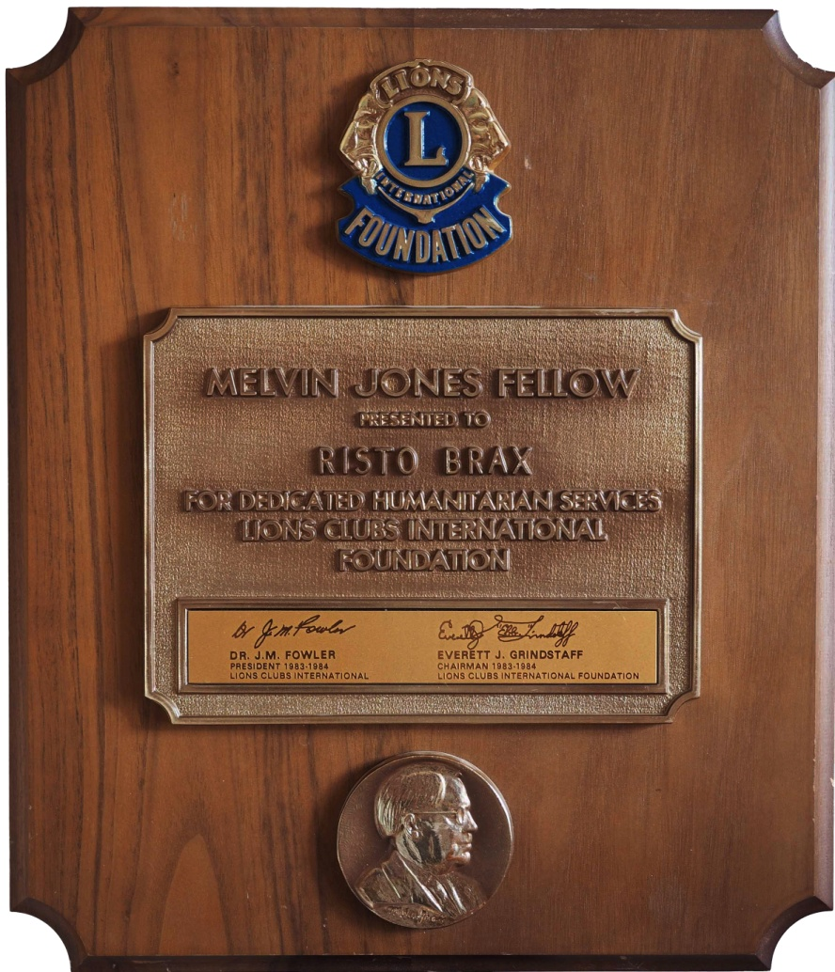


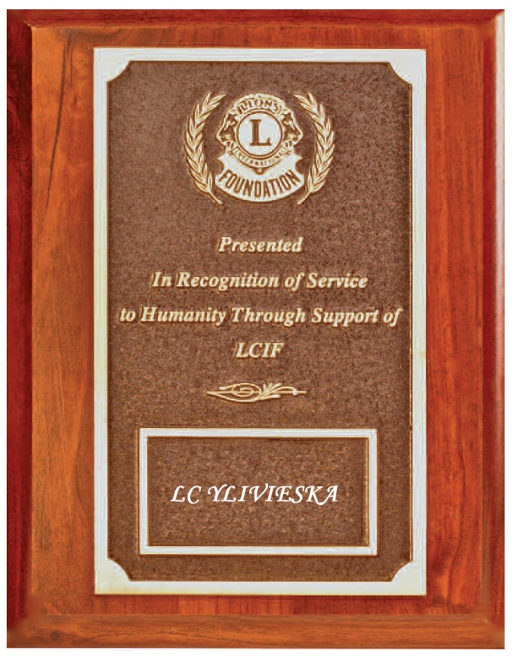

Olemassa olevat palkitsemiset
Kaikki lahjoitukset ja lupaukset Campaign 100:lle oikeuttavat: Melvin Jones Fellowship ja Progressive MJF.
Kaikki klubin ja piirin palkitsemiset jatkuvat myös kampanjan ajan.
Notes:
A few important reminders:
All gifts and pledges made to the campaign will be eligible for Melvin Jones and Progressive Melvin Jones Fellowship credits. This recognition will continue to be distributed over the course of the campaign.
All club and district recognition – such as 100% MJF Clubs, or 100% Participating Member Districts – will remain in place during the campaign
A complete description of these opportunities can be found in your manual
<numero>

Slide 29
LCIF: Apurahakategoriat
Humanitaariset Apurahat
SightFirst
Katastrofiapu
Uudet apurahat
Lions Quest
SightFirst
Hätäapu
Leo apurahat
Diabetes
Katastrofivalmius
Piirin/klubin Paikkakunnan kehittämisraha =15% palautus
C, D, E, M, N saa
Vastaavan summan apurahat (Matching Grant)
Jälleenrakennus
Suurkatastrofi
Vastaavan summan apurahat
Notes:
LCIF makes grants in four overall categories:
Humanitarian Grants
SightFirst Grants
Disaster Relief Grants
New Grants
Several grants fall under each of those categories. Some grants, like Matching Grants, are more flexible, offering a broader range of opportunities and projects that could qualify. Others must meet more specific requirements, such as Lions Quest or Major Catastrophe grants.
If you identify a project that you think might qualify, please contact your LCIF staff liaison and connect with the program team as early as possible. LCIF staff are here to help you at every step of the process, confirm if a project may be eligible, and help you with the application process.
<numero>

Slide 30
LCIF: Apurahoista
APURAHOJEN YLEISET KRITEERIT:
Konsultoi jo suunnitteluvaiheessa LCIF piirivastaavaa
Vastaako hanke kriittiseen tarpeeseen, palveleeko laajaa väestöä, onko kustannustehokas, ylittääkö paikalliset voimavarat?
Omarahoitusosuus klubeilta, muilta järjestöiltä
Piirihallituksen kannatustodistus
Loppuraportti hankkeen päätyttyä
Notes:
Although each grant has different requirements, keep in mind these guidelines before you apply:
Contact LCIF staff as early as possible
Projects must address a major need, serve a large population, be cost-effective, and be beyond local fundraising capacity.
Projects require significant matching funds contributed by local Lions. All projects must demonstrate local Lion financial support.
The district cabinet must support the project, in writing.
All projects must submit a final report once completed..
<numero>

Slide 31
Klubin LCIF koordinaattorit
Klubin LCIF koordinaattorin tehtävät:
Kehittää varainkeruu strategioita
Kertoa LCIF:n toiminnasta jäsenille ja suurelle yleisölle
Seurata klubin edistymistä
Kannustaa jäseniä osallistumaan
Notes:
Club LCIF coordinators will play a key role in ensuring that every club participates in Campaign 100 to the best of their ability.
All clubs are required to select a member to serve as their coordinator. If the club does not name a member to this role and record it in MyLCI by August 1 of each year, the immediate past club president will automatically be named the club LCIF coordinator.
Club LCIF coordinators have a number of important responsibilities:
Implement LCIF fundraising strategies in their club
Educate fellow members and the local community about the importance and impact of LCIF locally, regionally, and around the world
Track the club’s progress towards benchmarks and goals
Encourage fellow members to support LCIF in all aspects of fundraising
Club LCIF coordinators will be your first point of contact when looking to engage a club, and should take ownership of the success of Campaign 100 in their club.
<numero>

Slide 32
Piirin LCIF-koordinaattorit
Kouluttavat ja ohjaavat klubien LCIF koordinaattoreita
Etsivät suurlahjoittajia: yritykset, yksityiset, yhteisöt
Klubin LCIF koordinaattorin koulutuksen aiheet:
LCIF:n missio ja historia
LCIF apurahat ja ohjelmat
Miksi Kampanja 100 on tärkeä
Tuen tarve
Malliklubit
Kampanja-kohtainen ja yleinen palkitseminen
Miten saat klubijäsenet mukaan
Varainkeruu tapahtumat
Johtajuus-kaavio ja raportointi
Osallistumisen merkitys
Notes:
District coordinators will be responsible for training each of their club coordinators each year. Training materials will be provided to you separately. As you plan the length of time, setting, and number of trainings you will need to conduct to reach all club coordinators in your district, know that the training should cover the key topics listed above.
A successful training will:
Allow fellow coordinators the opportunity to get to know you and each other
Provide the opportunity to test or practice skills and strategies
Emphasize the importance of participation
Encourage lively discussion and questions
Require prompt follow-up with each attendee
<numero>

Slide 33
Kampanja 100: Lahjoitukset ja sitoumukset
Lahjoituksille, lupauksille ja sitoumuksille on/tulee omat lomakkeensa LCIF:n kotisivuille
Kampanjan lahjoitukset maksetaan suoraan LCIF:lle
LCIF tiliöi lahjoitukset per piiri/klubi/jäsen
Toistuva lahjoitus: automaatti tai muistutusviestit
Kuukausi raportit koordinaat-toreille
Siis maksu suoraan LCIF:lle, joko LCIF:n pankkitilille tai luottokortilla / PayPal:lla säätiön nettisivun kautta!
Notes:
All gifts and pledges to Campaign 100 should be submitted directly to LCIF. LCIF will process the gift, produce acknowledgement letters, and provide recognition when appropriate. Those donors making a pledge will receive periodic reminders. Leadership may occasionally receive reports on the progress of pledge payments in their region, to help identify any follow-up required, as necessary.
<numero>

Slide 34
Kampanja 100: Online Resurssit
Kampanjan nettisivut http://www.lcif.org/be100
Kaikki yleismateriaali löytyy osoitteesta:
http://www.lcif.org/EN/resources/publications.php
Pankkitili: JP Morgan Chase Bank
        N.A. 10S Dearborn Str. Chicago, IL 60603, USA
        Tili: 754487312 CHASUS33
        ABA-reititys: 021000021
Notes:
<numero>

Slide 35
Kampanja 100: Piirivastaavat
107 A Kirsti Seppälä p. 0500785108 kirsti.seppala@lions.fi
107 B Kimmo Markkanen p. 0505922884 kimmo.markkanen@lions.fi
107 C Kaisa Vainio p. 0405819834 kaisa.vainio1967@gmail.com
107 D Unto Kiljunen p. 0400654936 unto.kiljunen@pp.inet.fi
107 E Anita Tihveräinen p. 0505952000 anita.tihverainen@lions.fi
107 F Matti Vaarasto p. 0408307773 matti.vaarasto@wartsila.com
107 G Kyösti Mikkonen p. 0505938320 kyosti.mikkonen@lions.fi
107 H Juhani Kautonen p. 0442549378 juhani.kautonen@lions.fi
107 I Kari Salmela p. 0504225311 kari.salmela@lions.fi
107 K Pekka Leskinen p. 0505319634 pekka.leskinen@lions.fi
107 L Matti Mälkiä p. 0407666650 matti.malkia@lions.fi
107 M Veli-Matti Andersson p. 0449585715 veli-matti.andersson@hotmail.com
107 N Markku Vesikallio p. 0503577678 markku@vesikallio.com
107 O Heikki Hemmilä p. 0405035598 heikki.hemmila@pp.fimnet.fi

Slide 36
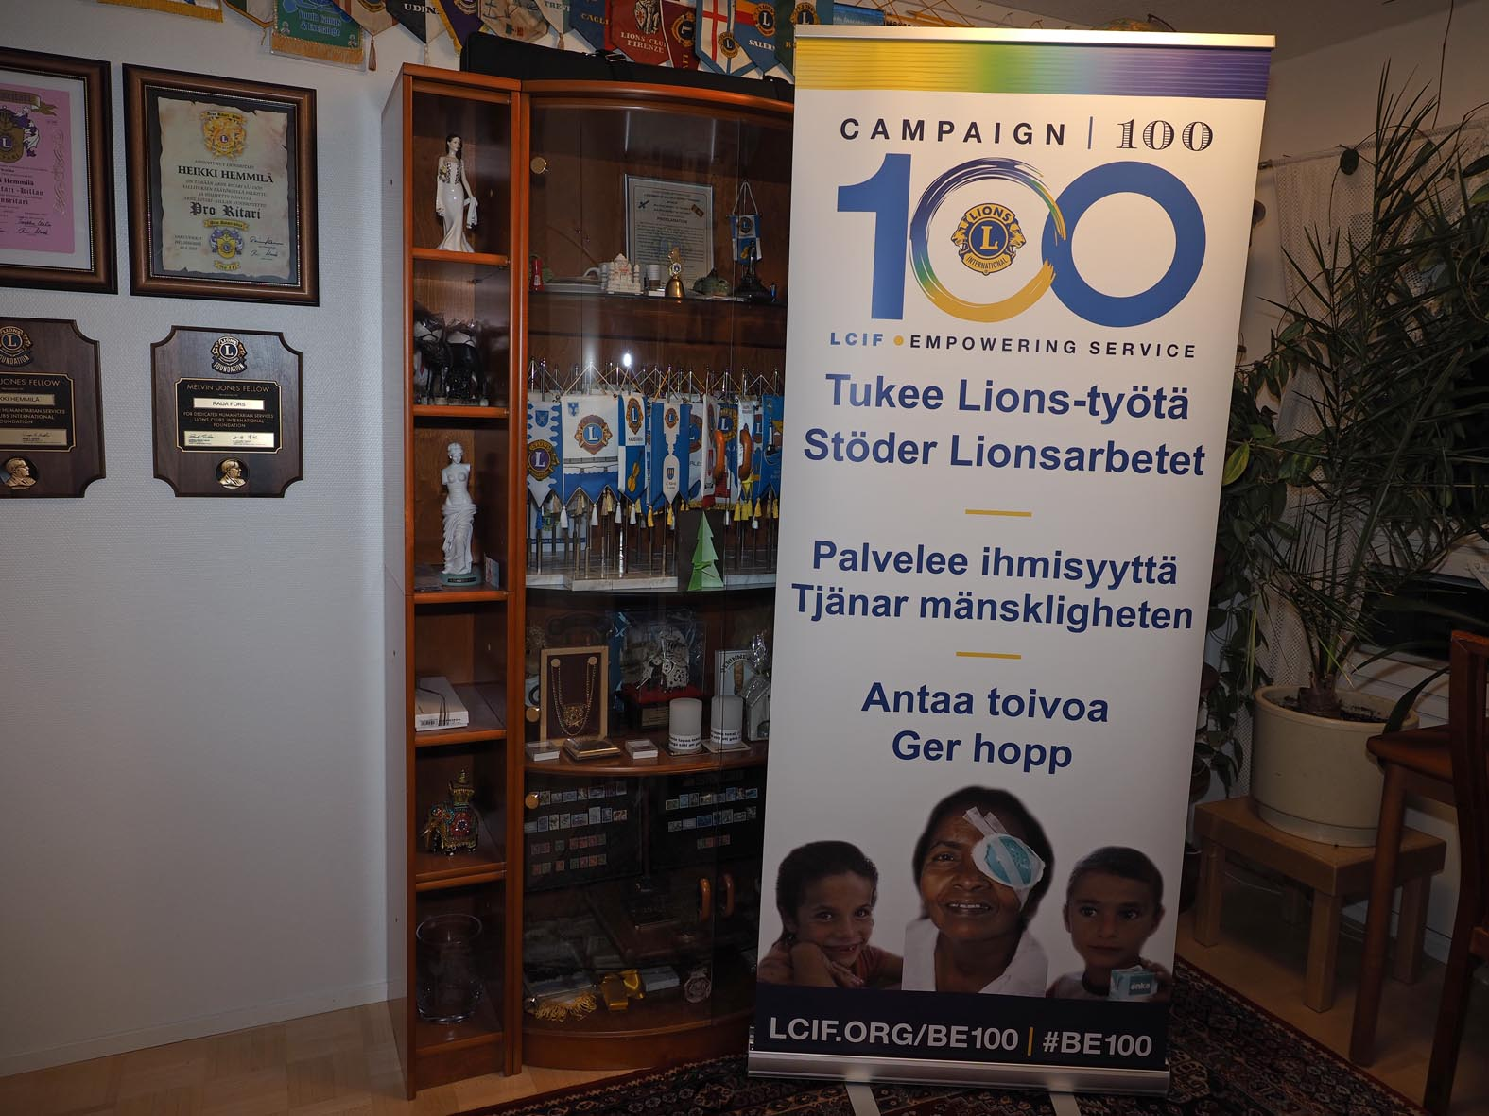
KIITOS!
TACK!

